Slide 1
Проведение исследования по методике определения склонностей к определенному типу профессий (Е.М. Климов)
Министерство Образования и науки Российской Федерации Федеральное государственное бюджетное образовательное учреждение высшего образования «Мурманский арктический государственный университет» (ФГБОУ ВО «МАГУ») Психолого-педагогический институт Кафедра педагогики
Провела: Молчановская Виктория Ивановна
студентка 1 курса направления
«Педагогическое образование»,
профиль «Начальное образование»
Мурманск
2016

Slide 2
Склонность — это избирательная направленность индивида на определенную деятельность, побуждающая ею заниматься. Ее основой является глубокая устойчивая потребность индивида в той или иной деятельности, стремление совершенствовать умения и навыки, связанные с данной деятельностью.
Предпочтение - это социально обусловленный выбор профессии, который может основываться на том, что модно, престижно, гарантирует высокий доход или статусность.

Slide 3
Наиболее известная методика, предназначенная для выявления склонности человека к определенным типам профессий является дифференциально-диагностический опросник Е.А.Климова. Автор выделил 5 типов профессиональной направленности:
Человек – природа
Человек – техника
Человек – человек
Человек – знаковая система
Человек – художественный образ

Slide 4
Человек – природа
Биолог
Ветеринар
Геолог
Кинолог
Метеоролог
Фармацевт
Физик
Флорист
Химик
Эколог

Slide 5
Человек – техника
Водитель, летчик
Военнослужащий
Инженер
Машинист
Механик
Программист
Системный администратор
Слесарь
Строитель
Швея
Электрик
Ювелир

Slide 6
Человек – человек
Учитель, педагог
Воспитатель
Врач
Кассир, продавец
Менеджер
Налоговый инспектор
Психолог
Секретарь
Социальный работник
Спортивный тренер
Адвокат, юрист

Slide 7
Человек – знаковая система
Бухгалтер
Журналист
Копирайтер
Корректор
Лингвист
Нотариус
Переводчик
Веб-мастер
Редактор
Экономист

Slide 8
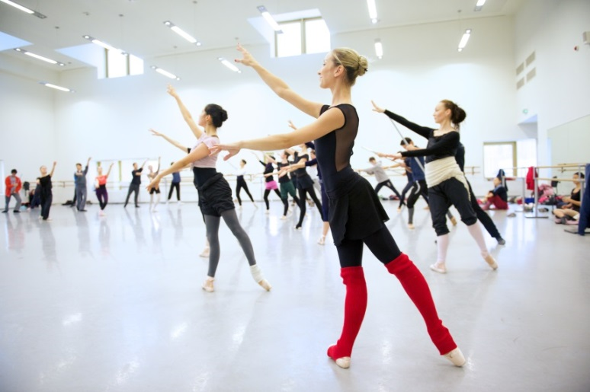
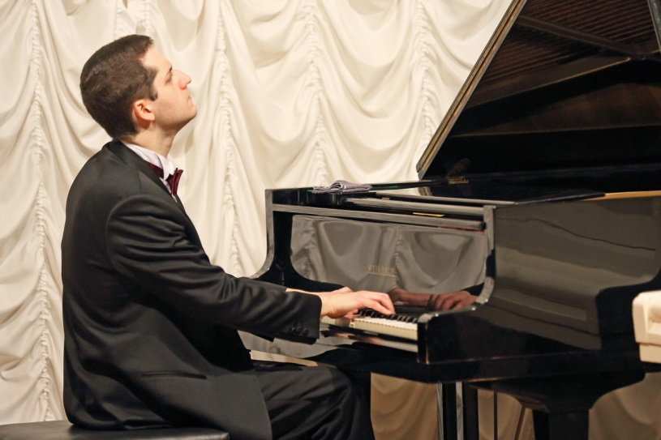
Человек – художественный образ
Актер
Дизайнер
Скульптор, художник
Композитор, музыкант
Искусствовед
Режиссер
Стилист
Фотограф
Хореограф

Slide 9
Цель исследования: выявить склонности студентов к определенному типу профессии.
Объект исследования: процесс определения склонностей студентов к определенному типу профессии.
Предмет исследования: склонности студентов к определенному типу профессии.
Выборка для исследования: 24 студента 1 курса направления «Начальное образование» ФГБОУ ВО «МАГУ».
Гипотеза исследования: преобладающее большинство студентов имеют склонности к профессии типа «человек-человек».

Slide 11
Инструкция к опроснику: Внимательно прочитав утверждения, знаком "+" отметьте то из них, которое привлекательно для Вас. Можно поставить 2 знака "+", что отражает еще большую привлекательность данного вида деятельности. Если же оцениваемая работа очень нравится Вам — поставьте 3 знака "+". Знаком "-" отметьте занятие, которое Вам не нравится. И в этом случае можно ставить 2 знака " -", а если вид деятельности очень не нравится - то 3 знака " -".

Slide 12
Обработка результатов: Результаты ответов (количество плюсов и минусов) подсчитываются по каждой колонке «Листа ответов». Итог может быть выражен как алгебраическая сумма. Эти результаты и будут характеризовать склонности опрошенных.

Slide 13
Результаты исследования

Slide 14
Результаты исследования
42% студентов (10 человек) имеют склонность к профессиям типа «человек-человек».
По 17% опрошенных (4 и 4 человека соответственно) - «человек-природа» и «человек-художественный образ».
12% студентов (3 человека) – одинаково выражена склонность и к профессиям «человек-художественный образ», и к профессиям «человек-человек».
4% (1 человек) студентов имеются склонности к профессиям типа «человек-знаковая система».
У 4% студентов одинаково выражены склонности к профессиям типа «человек-природа» и «человек-техника».
Также 4% студентов имеют склонности и к профессиям типа «человек-художественный образ», и к профессиям «человек-техника».

Slide 15
На основании полученных результатов можно сделать вывод, что гипотеза, выдвинутая в начале исследования, подтвердилась.
42 процента студентов имеют склонности к профессиям типа «человек» и 12 процентов студентов имеют одинаково выраженные склонности к профессиям «человек» и «художественный образ». В сумме это дает 54 процента студентов, что является преобладающим большинством опрошенных.

Slide 16
Использованная литература
1. Веб-психолог.рф - интернет-журнал [Электронный ресурс]. - Режим доступа: http://brainmod.ru/magazine/article-how-to-choose-profession/, свободный. - Загл. с экрана – (Дата обращения: 28.04.2016.)
2. Панченко, Т.В. Введение в педагогическую деятельность: учебн.-метод. Пособие [Текст] / Т.В. Панченко. - Мурманск: Изд-во МГПУ, 2010. - 119 с.
3. Психологический словарь - Мир психологии [Электронный ресурс]. - Режим доступа: http://psychology.net.ru/dictionaries/psy.html?word=897, свободный. - Загл. с экрана – (Дата обращения: 20.04.2016.)

